Slide 1

S4Plus-USTC
阅读组会-精读
从RAG到Self-RAG，LLM的知识增强之路
汇报人
谭泽霖
张昱课题组(yuzhang@ustc.edu.cn)
中国科学技术大学 计算机科学与技术学院
2023年11月28日

Slide 2
RAG，是什么？

Slide 3
Retrieval-Augmented Generation for Knowledge-Intensive NLP Tasks
Facebook

Slide 4
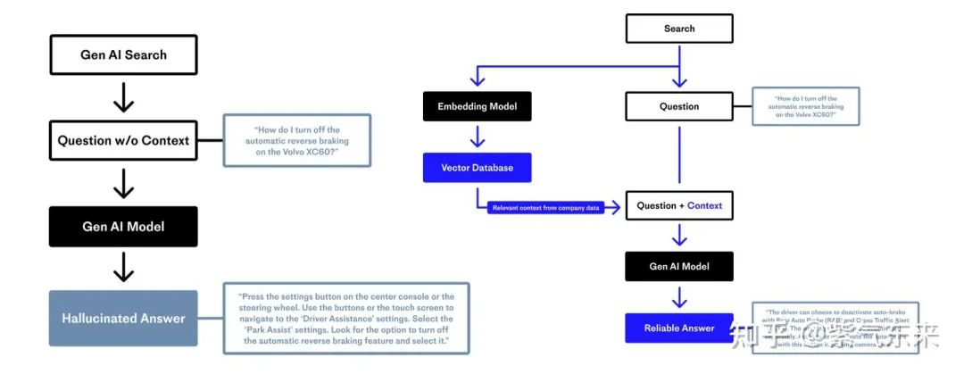
初识RAG
什么是RAG
  RAG（Retrieval Augmented Generation, 检索增强生成），即 LLM 在回答问题或生成文本时，先会从大量文档中检索出相关的信息，然后基于这些信息生成回答或文本，从而提高预测质量。

Slide 5
为什么我们需要RAG：
当LLM遇到以下情况时，该怎么办
  知识幻觉：一本正经的胡说八道
    LLM的训练范式（NTP）决定了幻觉问题的不可避免性
  时效性问题：我要让LLM知道当前最新的知识
    举例：刚刚结束了一场羽毛球比赛，我怎么才能让LLM实时知道比赛的结果
  数据安全问题：如何保证敏感数据的安全性
    通用的 LLM 没有企业内部数据和用户数据，那么企业想要在保证安全的前提下使用 LLM，最好的方式就是把数据全部放在本地，企业数据的业务计算全部在本地完成。而在线的大模型仅仅完成一个归纳的功能。
RAG VS SFT（Supervised finetune）

Slide 6
RAG Advantages
可扩展性 (Scalability)：减少模型大小和训练成本，并允许轻松扩展知识
准确性 (Accuracy)：模型基于事实并减少幻觉
可控性 (Controllability)：允许更新或定制知识
可解释性 (Interpretability)：检索到的项目作为模型预测中来源的参考
多功能性 (Versatility)：RAG 可以针对多种任务进行微调和定制，包括QA、文本摘要、对话系统等。

Slide 7
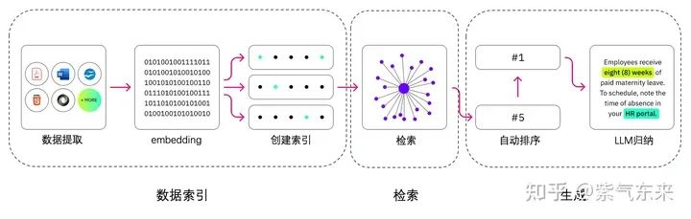
RAG Workflow
数据检索与增强流程：

Slide 8
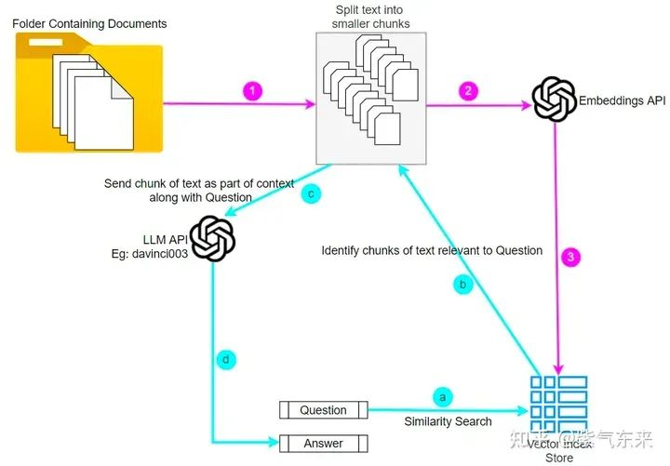
RAG workflow
全流程，以Chatpdf为例

Slide 9
RAG
数据库（图，向量）
检索手段
召回手段
排序手段

Slide 10
Self-RAG

Slide 11
SELF-RAG: LEARNING TO RETRIEVE, GENERATE, AND CRITIQUE THROUGH SELF-REFLECTION
UW，Allen Institute，IBM

Slide 12
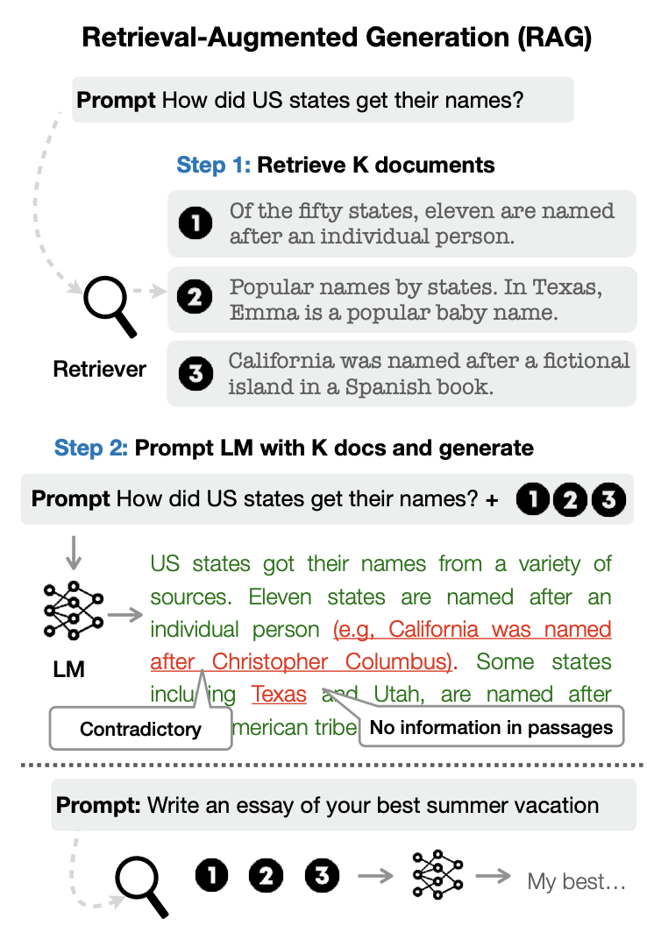
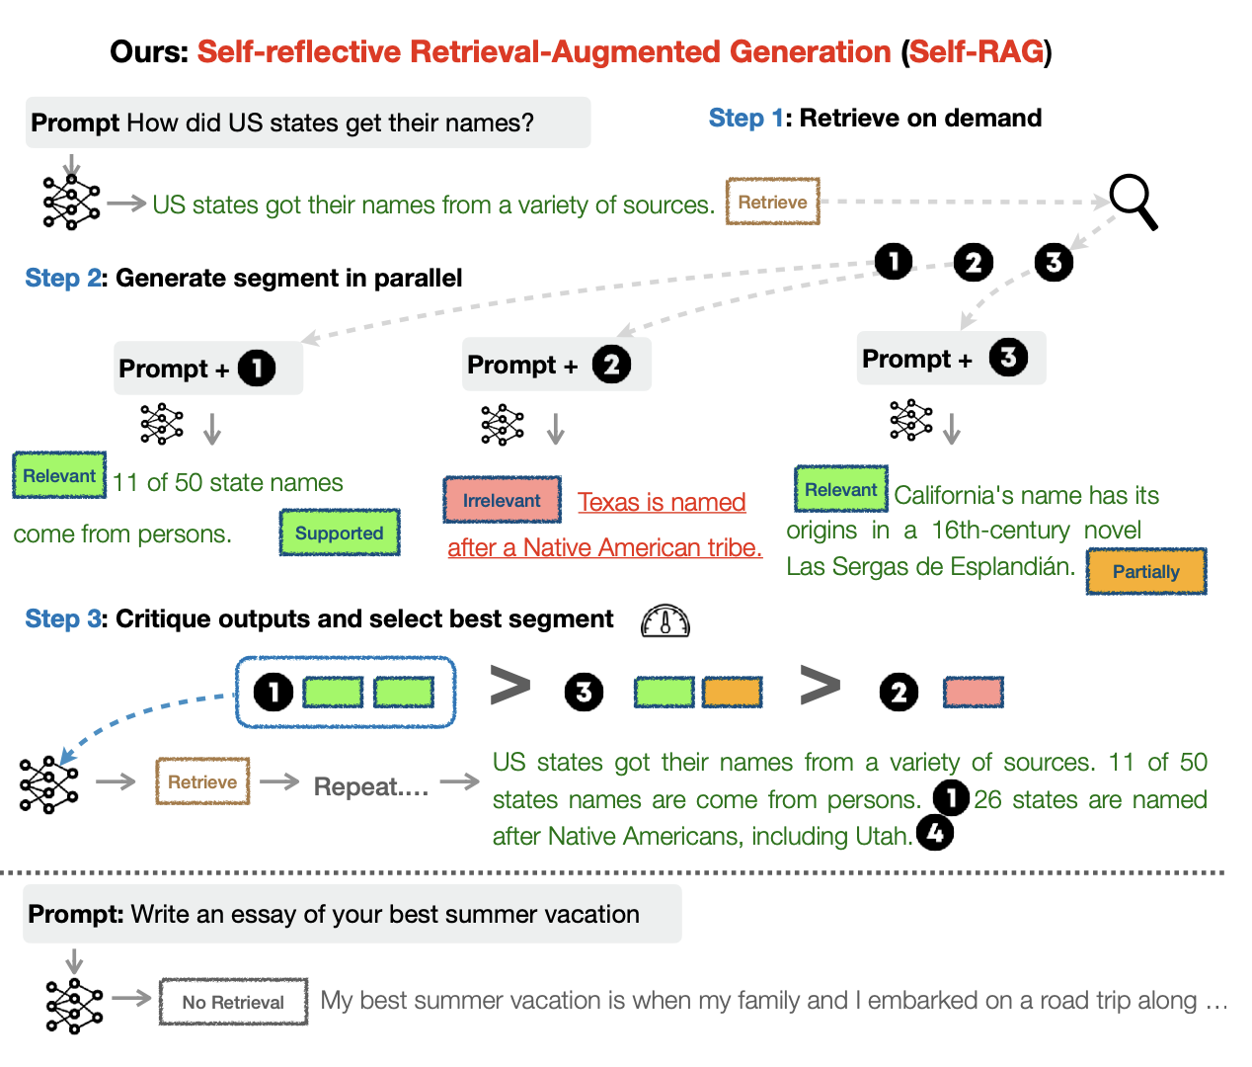
RAG VS Self-RAG

Slide 13
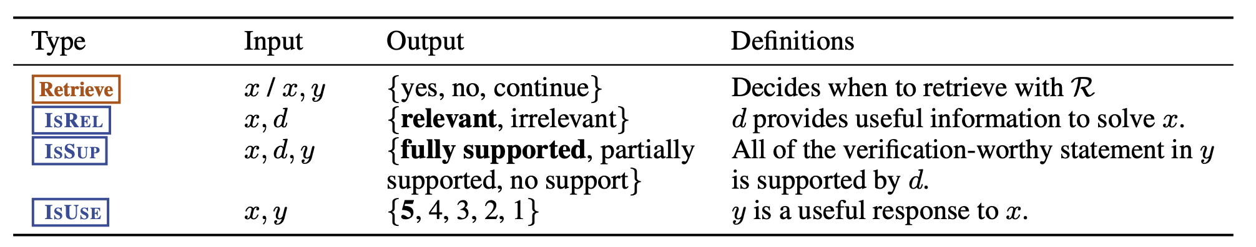
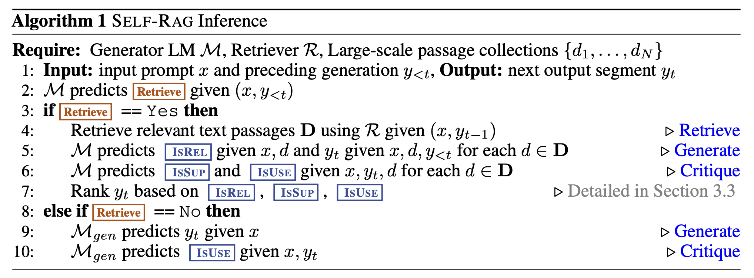
Self-RAG
4种特殊tokens：
推理流程

Slide 14
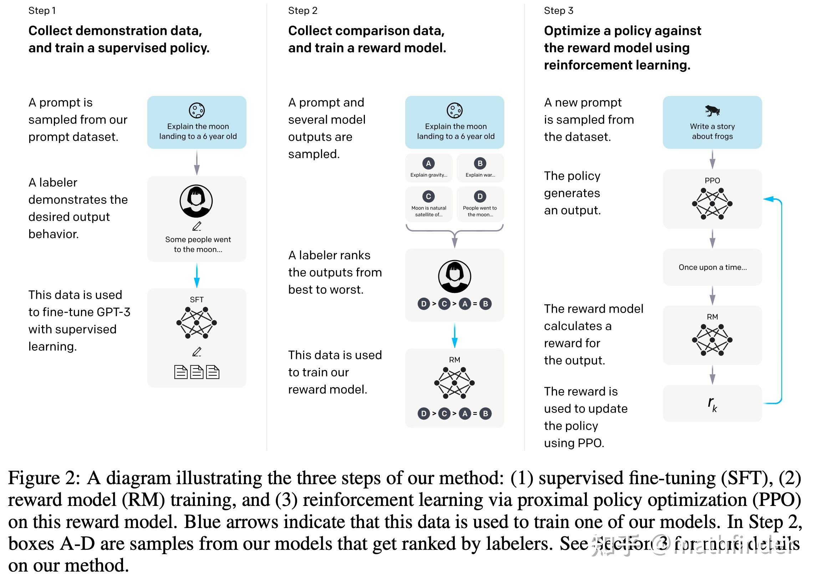
LM，如何训练？
前情提要：RLHF（Reinforcement learning based on Human Feedback）
感兴趣的同学可以去自学一下RLHF中的PPO算法～

Slide 15
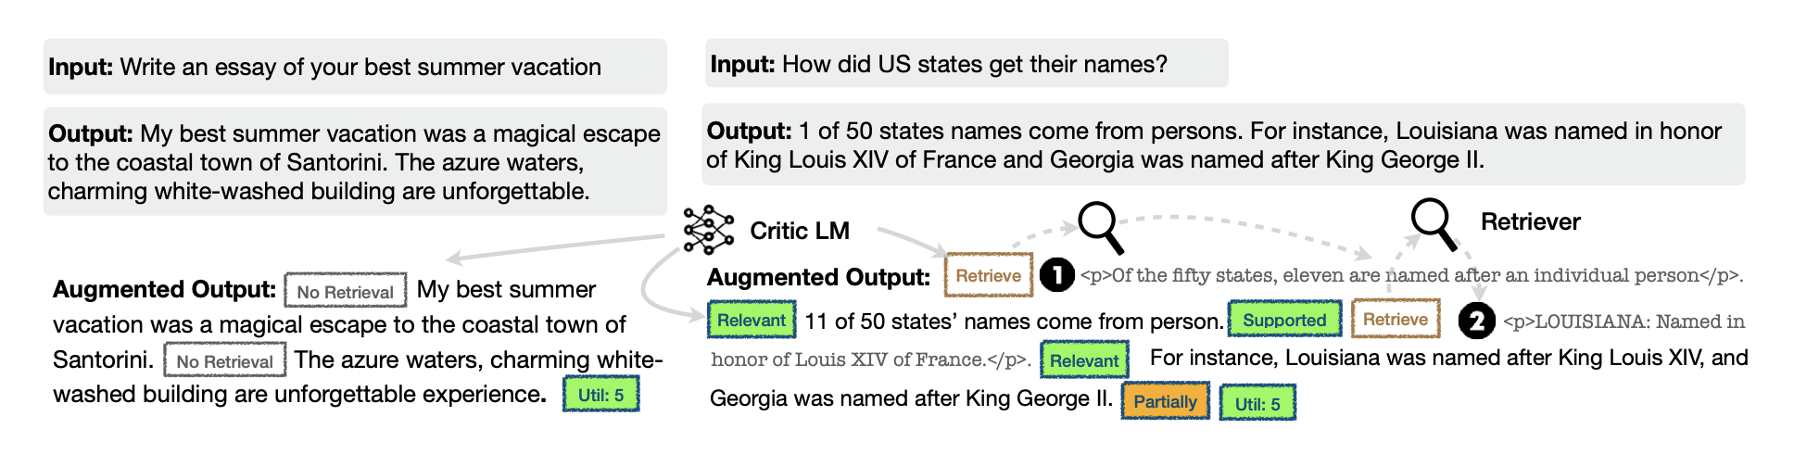
LM，如何训练
Critic Model：知识蒸馏
  知识蒸馏=偷东西
  偷GPT4在special token generation这一个任务上面的Digits Distribution，训练了一个小的critic model
  完全取代人工

Slide 16
LM，如何训练
数据增强
  （x,y）-> for y_i in y ->插入特殊标记，检索文档，计算相似度，循环往复
  一切都由critic model完成
  一个很大的contribution：排除掉人工！
训练
  训练～

Slide 17
Chip-level circuits
  [DATE2023]LLM for Verilog, github
    fine-tuned CodeGen models which was evaluated on 17 designs
  RTLLM: propose a benchmark framework with 30 designs, which focus on increasing the benchmark design scalability.
  [ICCAD2023]VerilogEval: github
    a comprehensive evaluation dataset comprising 156 problems sourced from the HDLBits

Slide 18
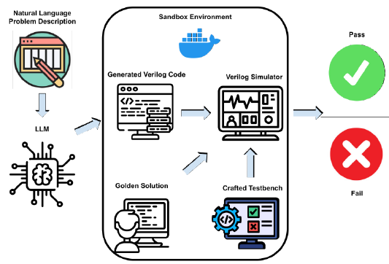
VerilogEval: Evaluating LLM for Verilog Code Generation
Contributions
  Dataset：156 problems from HDLBits
  Benchmarking framework wherein Verilog
  code completions are subjected to
  automatic functional correctness testing
  A synthetic supervised fine-tuning
  dataset
[ICCAD 2023] VerilogEval: Evaluating Large Language Models for Verilog Code Generation. Nvidia, [github]

Slide 19
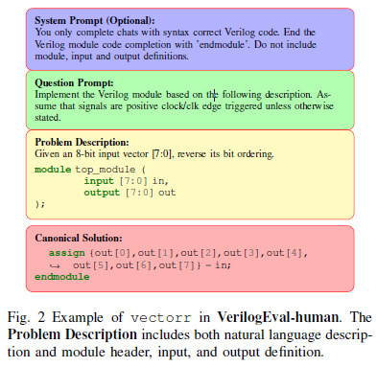
VerilogEval

Slide 20

Evaluation Metric
  match-based metrics such as BLEU (双语评估替换) score
    BLEU: 判断两个句子的相似程度
  pass@k metric [NeurIPS 2019]：每个问题生成k个代码样本，如果有任何样本通过单元测试，则认为问题已解决，并报告问题解决的总比例 ----会有很高的方差
    方差（样本方差）是每个样本值与全体样本值的平均数之差的平方值的平均数
  pass@k metric [Codex,2021]：每个问题生成n≥k个代码样本(如n=200，k≤100)，计算通过单元测试的正确样本c≤n的数量，并计算出无偏估计量(unbiased estimator)

Slide 21
去重
  MinHash algorithm近似去重
  Jaccard similarity threshold of 0.8

